Slide 1
Консультации для родителей
«Осенний парк – лучшее место для психологического и физического отдыха детей»
Работу выполнила ГАФИЯТУЛЛИНА Елена ГЕРМАНОВНА Воспитатель ГБДОУ № 129 Адмиралтейского района
г. Санкт-Петербурга

Slide 2
Цели и задачи
Приобщение семьи к здоровому и активному образу жизни.
Создание благоприятного для развития ребёнка психологического климата.
Воспитание у родителей уважения к своему физическому и психологическому здоровью и здоровью своих детей.
Формирование эмоционально-доброжелательных отношений к живым существам.
Развитие эстетических чувств, любви к природе.
5. Развитие фантазии и воображения.

Slide 3
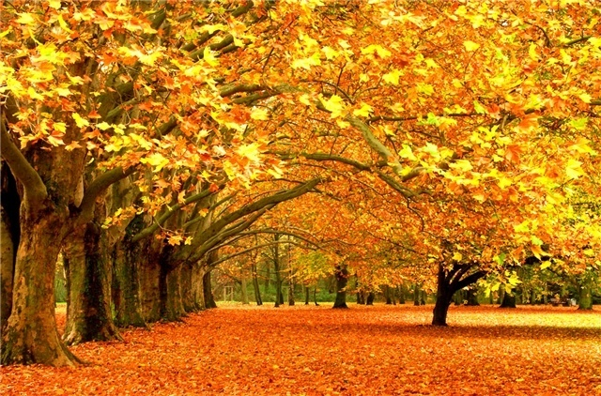

Slide 4
Дорогие родители, чтобы выходные не прошли скучно, а ваши дети не остались разочарованными сделайте их интересными для детей и для себя. Постарайтесь проводить на свежем воздухе как можно больше времени. Осенний парк – лучшее место для проведения забавных , активных и развивающих игр с детьми!

Slide 5
Во время прогулки не забывайте наблюдать за красотой природных явлений , ребёнок открывает для себя загадочный мир природы! Задавайте ему вопросы, интересуйтесь его мнением, стремясь развивать его любознательность - пусть он размышляет в поисках ответов, и не беда, если его догадки не всегда верны.

Slide 6
Прогулки дают великолепные возможности не только для оздоровления и закаливания детей, но и для обогащения ума впечатлениями, души – красотой и светом. Подкармливание Пернатых друзей формирует эмоционально-доброжелательное отношение к живым существам.

Slide 7
Игры для детей в парке это, конечно же, прежде всего превосходная возможность подвигаться вдоволь. Детям необходимо общение со сверстниками. Приобщайте к культуре активного отдыха ваших друзей - молодых родителей. Такой отдых надолго запомнится Всем и доставит вам огромную радость!

Slide 8
Как же здорово играть вместе с друзьями
Активные игры совмещайте с развивающими. Для закрепления знаний детей о деревьях можно организовать игру: «Детки на ветке». Поднимите с земли красивый листик и найдите с детьми то дерево, с которого он упал. Скажите, как называется этот лист и дерево.

Slide 9
Наблюдая за деревьями и сравнивая то, как они выглядят весной, летом, осенью и зимой, ваш ребёнок сможет лучше осознать смену времён года. Вспомните, что летом деревья были одеты в зелёный наряд, а осенью листья стали желтеть и облетать.

Slide 10
Белоснежные облака в стране «Фантазия»
Наблюдения за окружающим миром способствуют развитию творческого воображения. Игра: «Откуда и куда плывут облака» разовьёт у детей фантазию и воображение.

Slide 11
Непосредственное общение с природой даст вашему ребёнку более яркие впечатления, чем книги и рассказы взрослых. Подкармливание уток прививает любовь ко всему живому, учит заботится о братьях наших меньших и не бросать их в холода.

Slide 12
Понаблюдайте с детьми за трудом взрослых, работающих в парке. Прививайте детям чувство благодарности к людям за их труд. Расскажите детям, как надо вести себя в парке: не бросать мусор на землю, не ломать ветки, не рвать цветы.

Slide 13
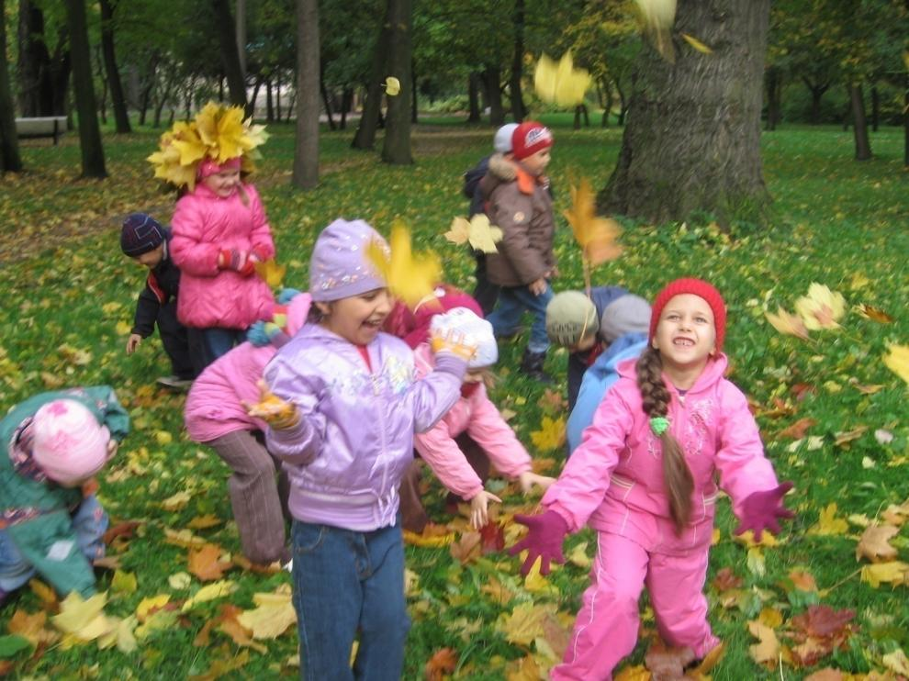
Наблюдая за листопадом, вспомните стихи и песни об осени.

Slide 14
Осенняя пора богата природным материалом. Кленовые листья в процессе совместного творчества дома превратятся в произведения искусств . Уже давно психологи и педагоги единогласно утверждают, что совместное творчество детей и родителей формирует хорошие доверительные отношения между ними, оказывает положительное влияние на развитие ребёнка и приучает его сотрудничать. Творческий процесс стимулирует всестороннее развитие вашего малыша. Совершенствуются моторные навыки, формируется воображение, раскрывается творческий потенциал.

Slide 15
Осенний парк – лучшее место для всестороннего развития детей
Осень - чудесная пора! А прогулка с детьми в осеннем парке подарит массу положительных эмоций и впечатлений.

Slide 16
СПАСИБО ЗА ВНИМАНИЕ !!!

